Slide 1
AN IMAGE IS WORTH 16X16 WORDS: TRANSFORMERS FOR IMAGE RECOGNITION AT SCALE
201900650 김동휘, 202104285 이유진

Slide 2
Abstract
Transformer
NLP 분야 -> 표준으로 활용되며 좋은 성능
Computer vision 분야 -> CNN에 결합하여 사용 & CNN의 구성요소 대체 사용
2. Vit
CNN에 대한 의존 X
-▶Transformer를 직접적으로 사용하기 위해 image를 patch로 잘라 Sequence로서 사용하는 방식
-▶ 이미지 분류 수행
3. 거대한 양의 데이터 셋
중간 사이즈 혹은 적은 양의 이미지 데이터셋에 대해 Transfer
SOTA 모델보다 좋은 성능 & 적은 계산량

Slide 3
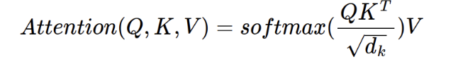
Concept
Self Attention
Attention : 전체 입력 Sequence에서 Sequence들 간의 관계를 학습
입력 데이터의 각 요소가 다른 모든 요소들 과의 관계를 평가
-▶중요한 요소에 더 높은 가중치를 부여해 출력하는 과정
Inductive Bias
주어지지 않은 입력의 출력을 예측하는 것
일반화의 성능을 높이기 위해서 만약의 상황에 대한 추가적인 가정
Global한 정보가 필요한 경우 –▶ Transformer
지역적으로 얻을 정보가 필요한 경우 -▶ CNN

Slide 4
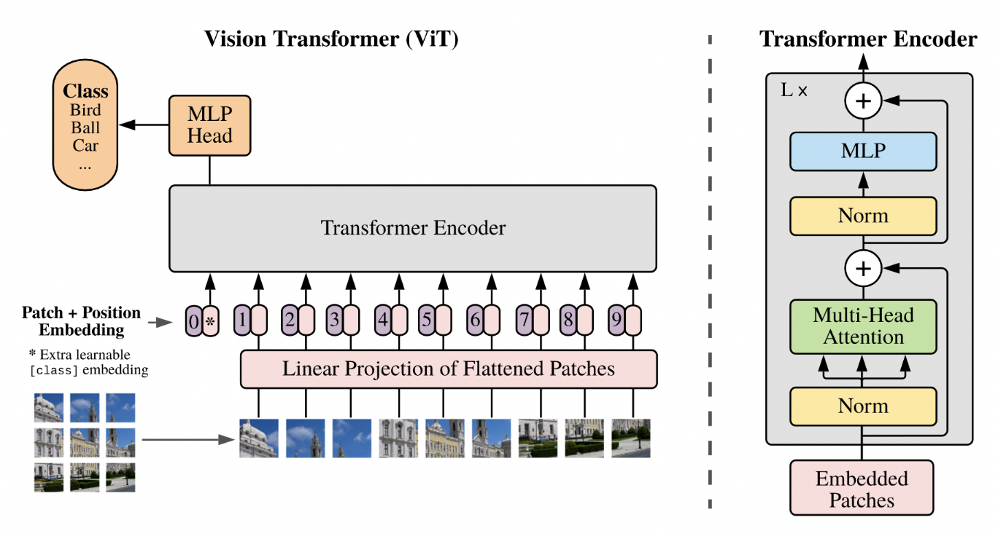
Method
(1) Input image (48x48)
(2) 각각의 Patch : 이미지의 특정부분
개별적으로 embedding
(3) Positional Embedding 추가
-▶작은 Patch(16x16)로 나누기
-▶총 9개의 Patch 생성
-▶트랜스포머 인코더에 입력

Slide 5
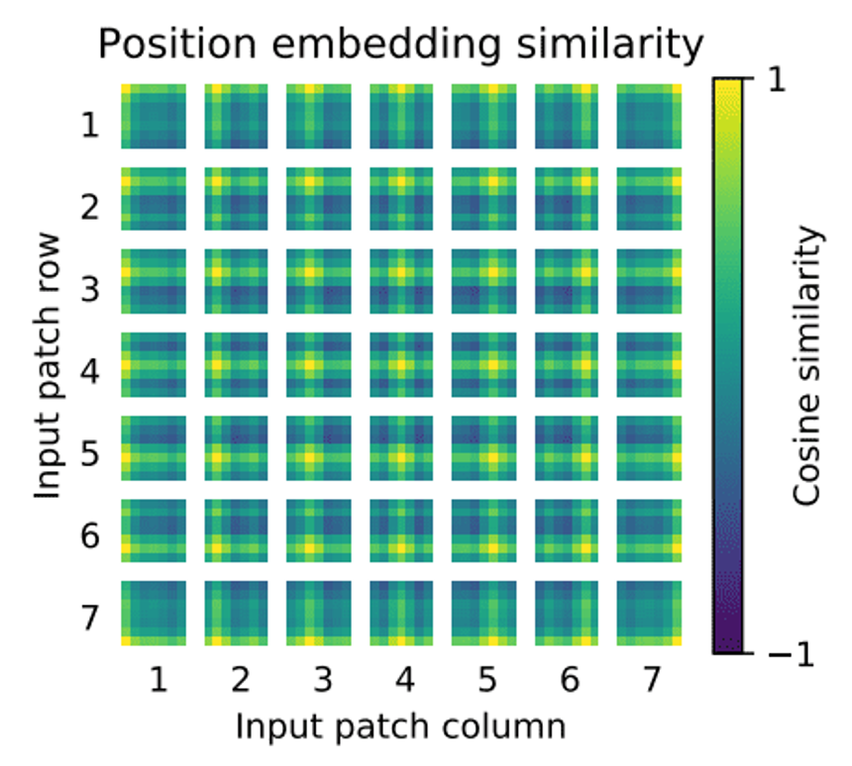
Method
Positional Embedding
각 Patch가 원래 이미지 내에서 어디에 위치했는지 나타냄
-▶모델이 Patch들 간의 순서와 관계를 이해

Slide 6
Method
(4) 총 9개의 patch -> Encoder
(5) Self - Attention
-▶입력된 모든 patch를 normalization
-▶하나의 Sequence로 concat
-▶patch들 간의 관계를 학습
-▶한 번만 수행 X
-▶multi-head-attention 통해 반복

Slide 7
Method
(6) Skip connection
(7) Normalization
(8) MLP -> 분류
-▶multi-head-attention 통과한 output + 통과하지 않은 원래 값
-▶기존의 값보존
-▶skip connection (MLP 통과한 값 + 기존의 값)
-▶최종 output 출력

Slide 8
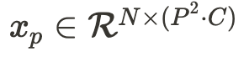
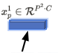
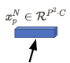
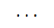
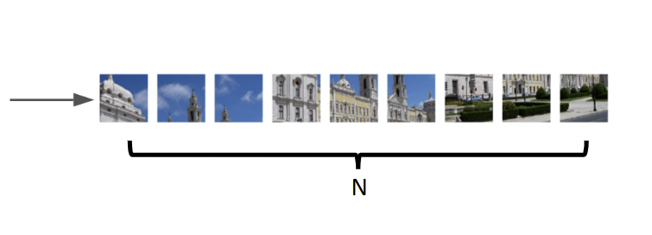
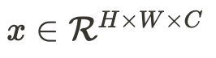
Method
P
P

Slide 9
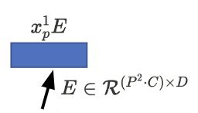
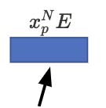
Method
P
P

Slide 10
Method
P
P

Slide 11
Method

Slide 12
Method

Slide 13
Method

Slide 14
Method

Slide 15
Method

Slide 16
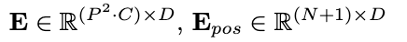
Method

Slide 17
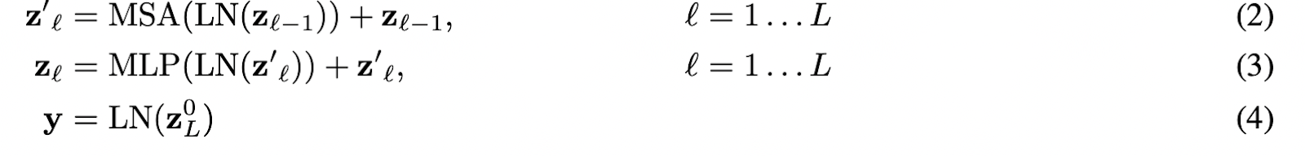
Method
Embedding된 Sequence Transformer Encoder 입력
-▶ class embedding에 대한 최종 output 생성
Image representation -▶ MLP에 입력
-▶ 이미지가 어떤 클래스에 속하는지 분류

Slide 18
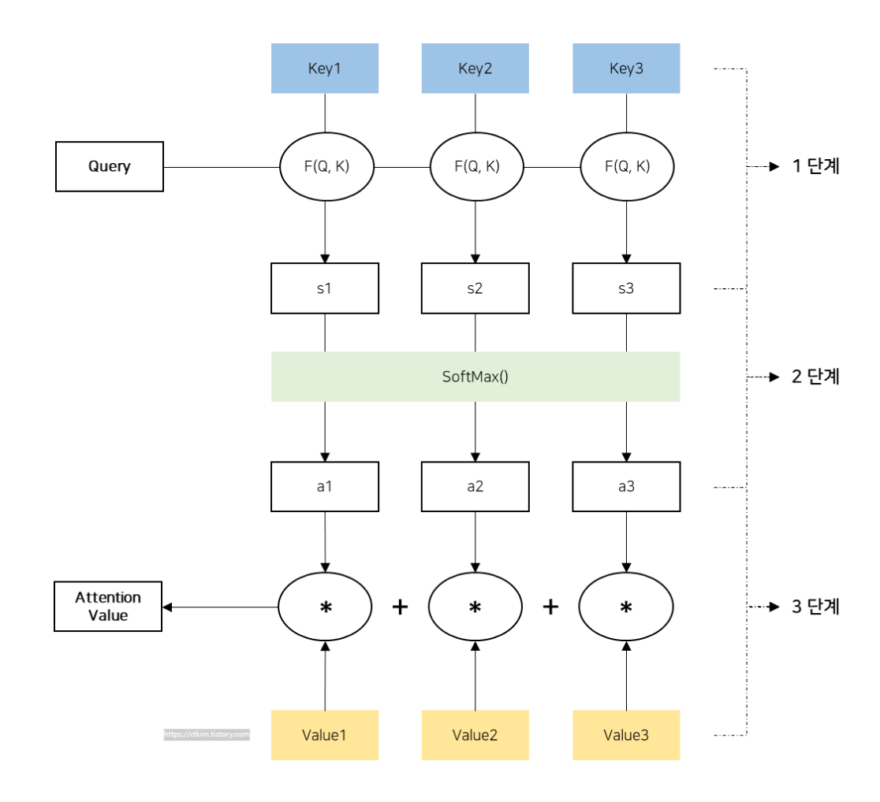
Method
Attention

Slide 19
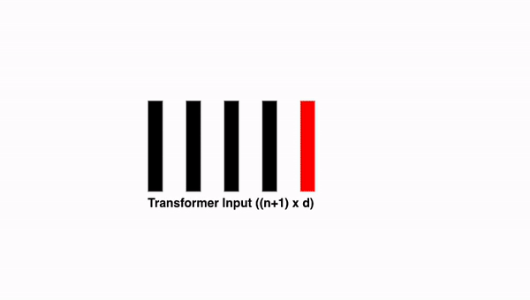
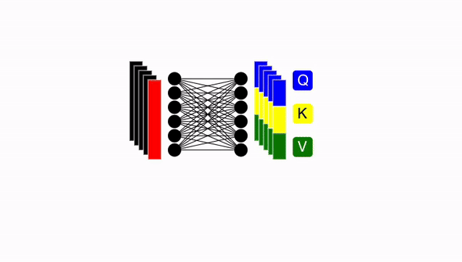
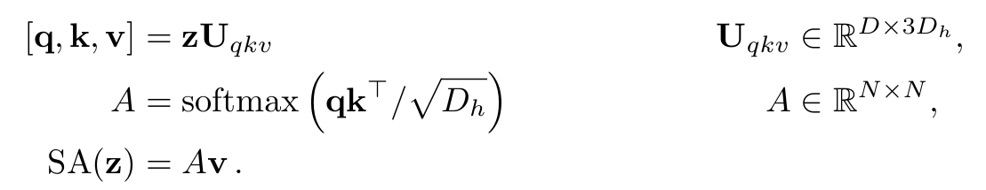
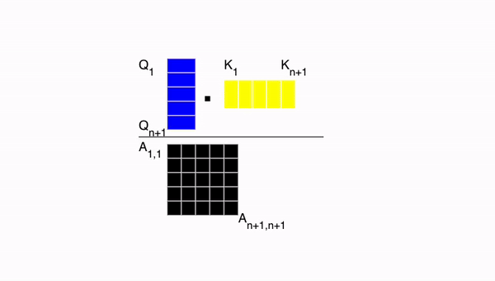
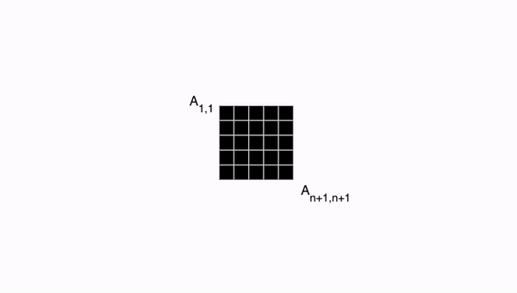
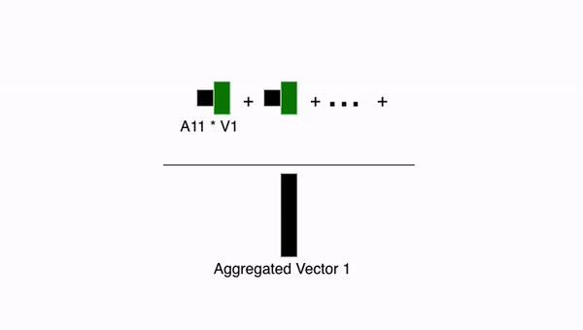
Method
Self - Attention

Slide 20
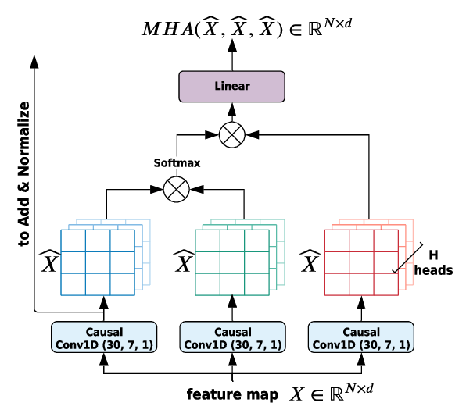
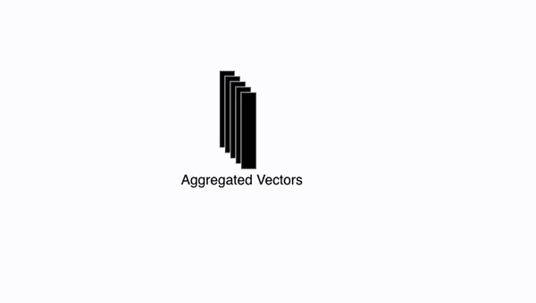
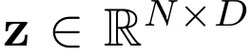
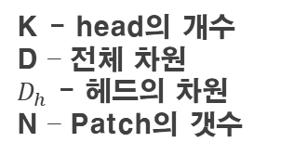
Method
Multi-head attention
K - head의 개수
D – 전체 차원
$D_{h}$ - 헤드의 차원
N – Patch의 갯수

Slide 21

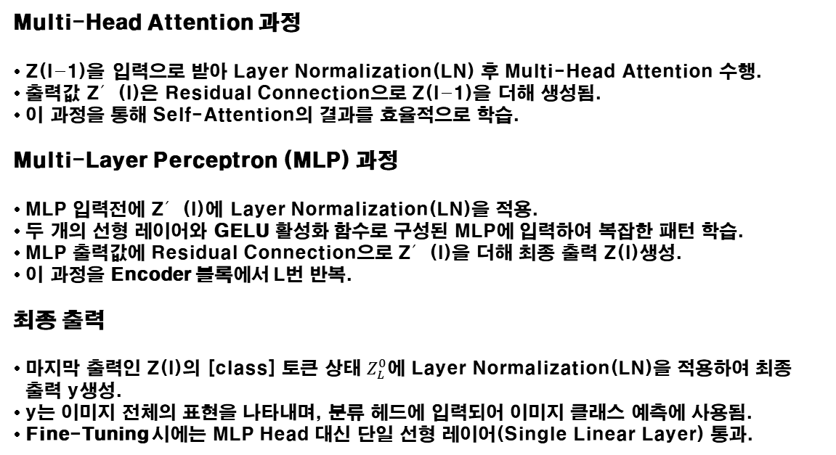
Method
Multi-Head Attention 과정
Z(l−1)을 입력으로 받아 Layer Normalization(LN) 후 Multi-Head Attention 수행.
출력값 Z′(l)은 Residual Connection으로 Z(l−1)을 더해 생성됨.
이 과정을 통해 Self-Attention의 결과를 효율적으로 학습.
Multi-Layer Perceptron (MLP) 과정
MLP 입력전에 Z′(l)에 Layer Normalization(LN)을 적용.
두 개의 선형 레이어와 GELU 활성화 함수로 구성된 MLP에 입력하여 복잡한 패턴 학습.
MLP 출력값에 Residual Connection으로 Z′(l)을 더해 최종 출력 Z(l)생성.
이 과정을 Encoder 블록에서 L번 반복.
최종 출력
마지막 출력인 Z(l)의 [class] 토큰 상태 $Z_{L}^{0}$에 Layer Normalization(LN)을 적용하여 최종
출력 y생성.
y는 이미지 전체의 표현을 나타내며, 분류 헤드에 입력되어 이미지 클래스 예측에 사용됨.
Fine-Tuning 시에는 MLP Head 대신 단일 선형 레이어(Single Linear Layer) 통과.

Slide 22
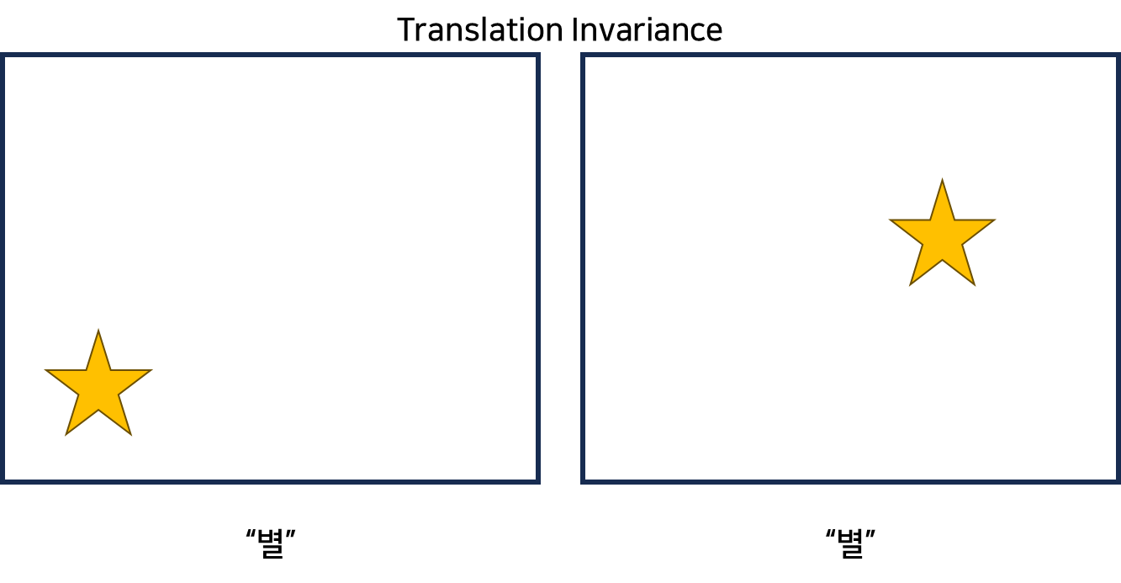
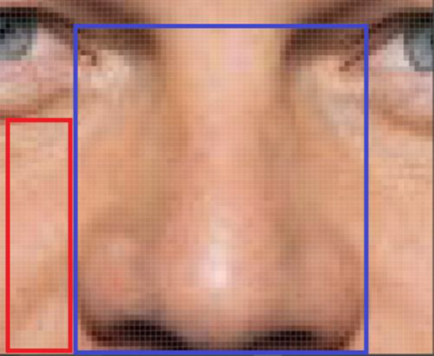
Method
Inductive Bias
Locality
ViT모델은 Inductive Bias가 적어 모델이 더 자유롭게 데이터를 처리하고 이미지의 전역적 정보를 학습할 수 있지만, 최적 파라미터 공간이 커져 데이터가 충분하지 않으면 학습이 어려움.

Slide 23
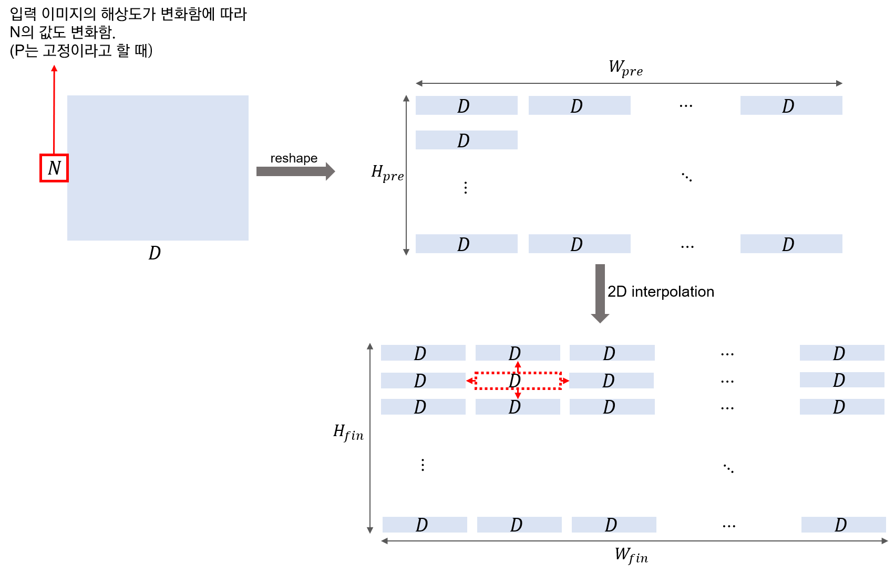
Method
Fine-tuning and higher-resolution
ViT는 대규모 데이터셋에서 사전 학습 후, 작은 데이터셋으로 특정 작업에 맞춰 Fine-Tuning 수행.
Fine-Tuning 시, 예측에 사용된 MLP Head 대신 D x K 차원의 Feed Forward 레이어를 추가하여 특정 클래스 K개를 분류하도록 조정.

Slide 24
Method
Hybrid Architecture
합성곱 신경망에 입력하여 얻어진 2D feature map을 패치로 쪼개어 입력하는 하이브리드 구조

Slide 25

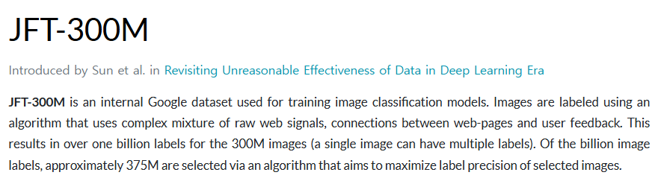
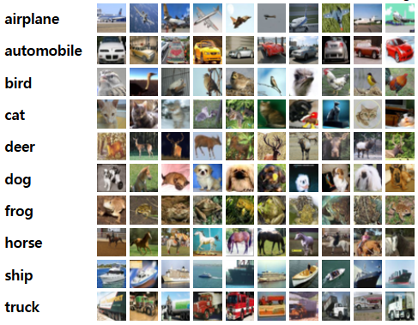
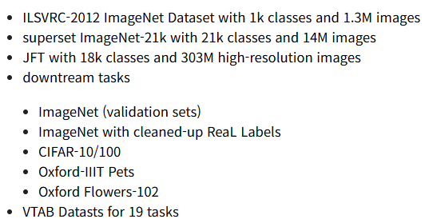
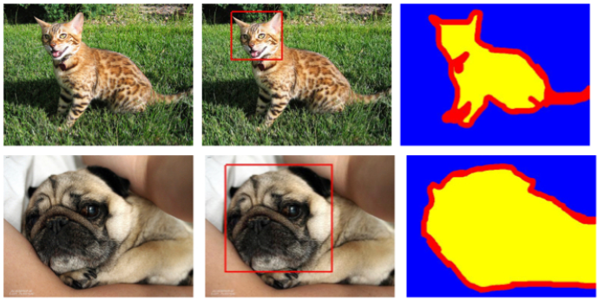
Experiments
Dataset
The CIFAR-10/100
Oxford-IIIT Pet

Slide 26
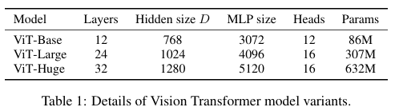
Experiments
Model Variants
ViT ViT-Base와 ViT-Large는 BERT에서 설계를 그대로 가져왔으며, 추가적으로 Huge 모델을 만들었다. 세 가지 규모의 모델에 패치 크기를 다르게 하여 실험 진행 ex) 16x16패치 크기에 Vit-Large모델은 ViT-L/16이라 표시
baseline ResNet with Group Normalization & Standardized Convolutions (BiT)
Hybrids ViT에 ResNet의 stage 4 feature map을 입력으로 넣어주고 patch size = 1로 설정

Slide 27
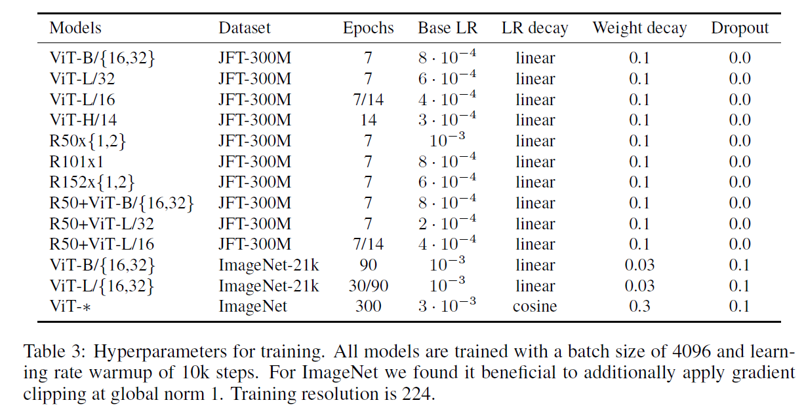
Experiments
Training Details

Slide 28
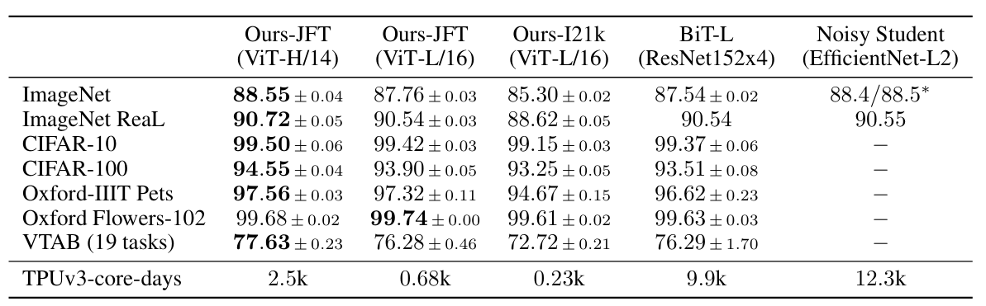
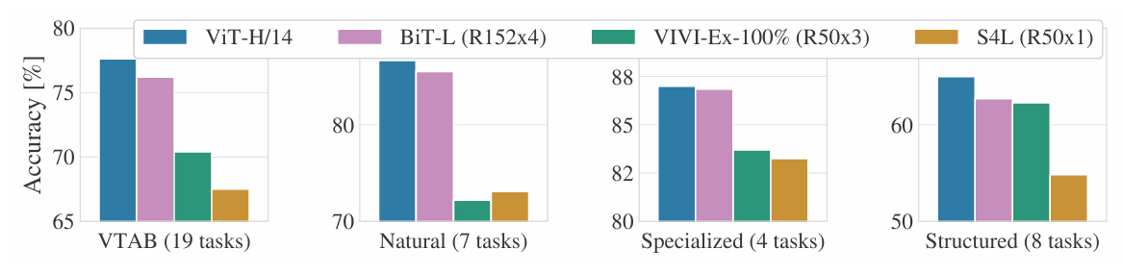
Experiments
SOTA 성능 비교

Slide 29
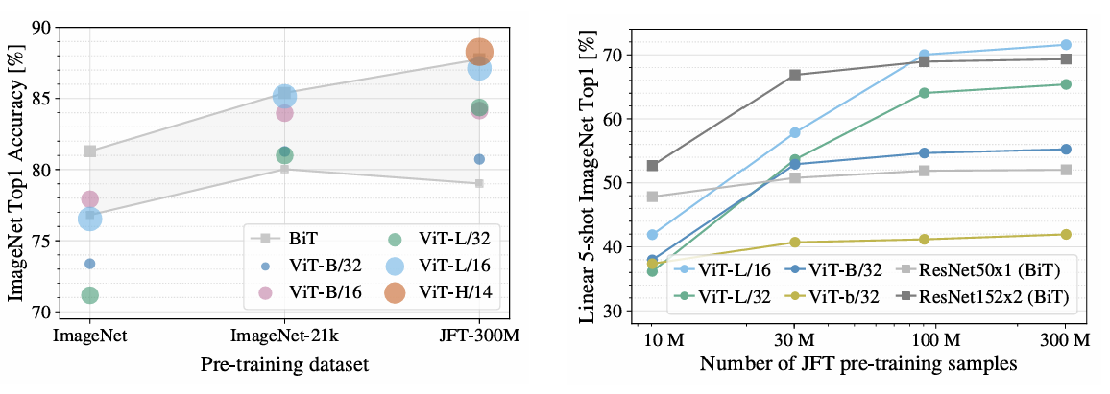
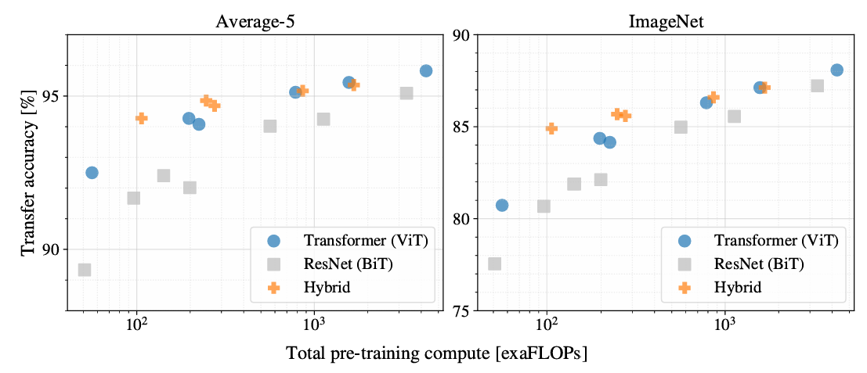
Experiments
Pre-training Data Requirements & Scaling Study

Slide 30
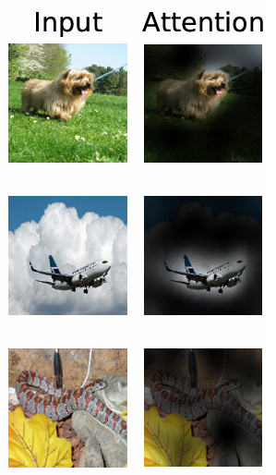
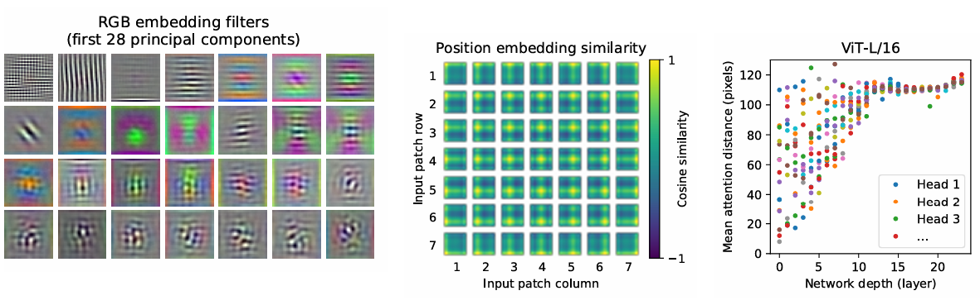
Experiments
INSPECTING VISION TRANSFORMER

Slide 31
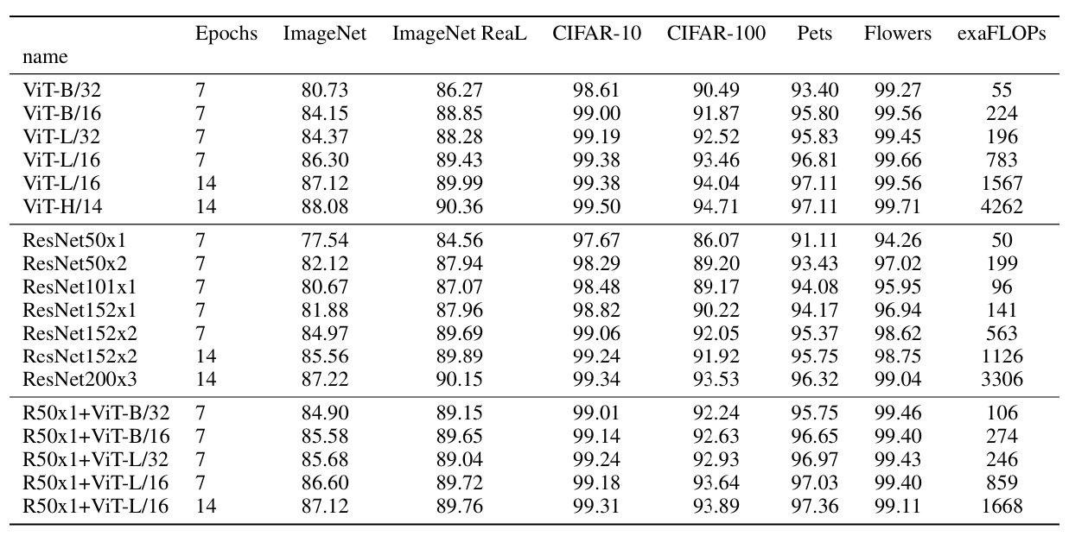
Experiments

Slide 32
CONCLUSION
ViT는 이미지 인식에 Transformer를 직접 적용하여 이미지에 특화된 inductive bias 없이 패치 시퀀스를 NLP와 유사하게 처리하는 간단한 구조로 구현됨.
대규모 데이터셋에서의 사전 학습과 결합할 때 최첨단 성능을 달성하며, 상대적으로 사전 학습 비용이 저렴함.
ViT의 향후 과제로는 객체 탐지와 분할 같은 다양한 컴퓨터 비전 작업에의 적용, Self Supervision 학습 방법 탐색, 모델의 확장을 통한 성능 개선 등이 있음.

Slide 33
Thank You
Q&A

